Slide 1
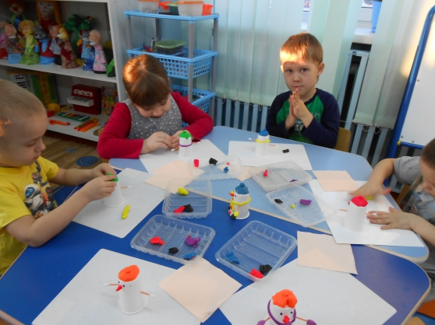
МБДОУ «Филимоновский детский сад»
"Развитие у детей дошкольного возраста художественного творчества в процессе экспериментирования с разнообразным художественным материалом"
Автор-исполнитель:
Воспитатель первой квалификационной категории
Понькина Ольга Владимировна

Slide 2
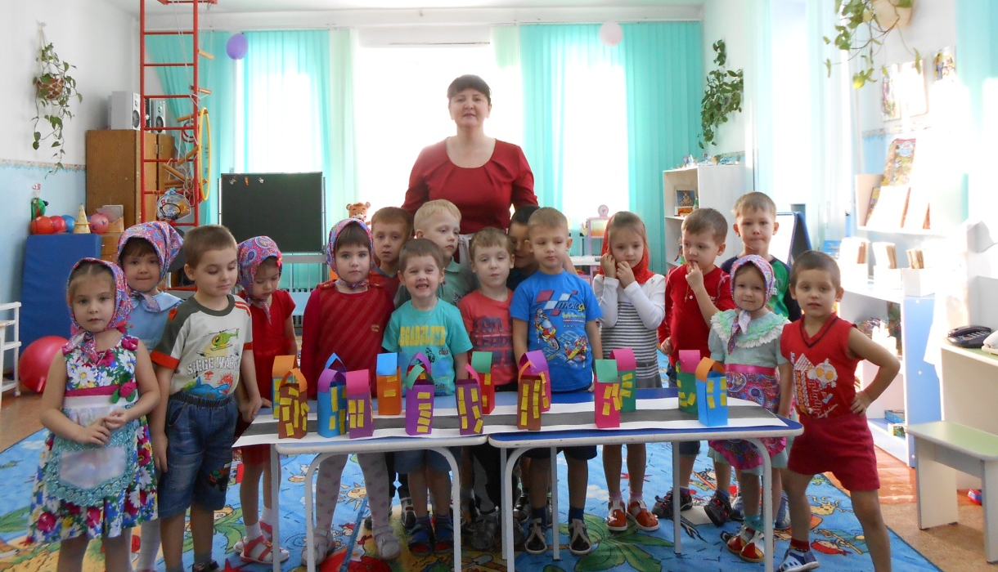
Проект
«Маленькие волшебники»

Slide 3
Актуальность.
Познавательно-исследовательская деятельность детей дошкольного возраста – один из видов культурных практик, с помощью которых ребенок познает окружающий мир. Опыты, самостоятельно проводимые детьми, способствуют созданию модели изучаемого явления и обобщению полученных ранее знаний.

Slide 4
Проект «Маленькие волшебники»
Цель проекта:
Выявить и экспериментально проверить возможности у детей в художественном творчестве в процессе экспериментирования с разнообразными художественными материалами
Задачи проекта:
Задачи
1.Создать условия для развития художественного творчества в процессе экспериментирования.
2.Проследить динамику формирования эстетических отношений, предпочтений детей, развития художественно-эстетического восприятия.
3.Обеспечение участия воспитанников в кон​курсах по развитию детского творче​ства
4.Повысить уровень профессионального мастерства воспитателя.
5.Привлечение родителей к сотрудничеству в развитии творчества детей.

Slide 5
Формы экспериментирования
Задачи проекта:
Познавательная
Продуктивная

Slide 6
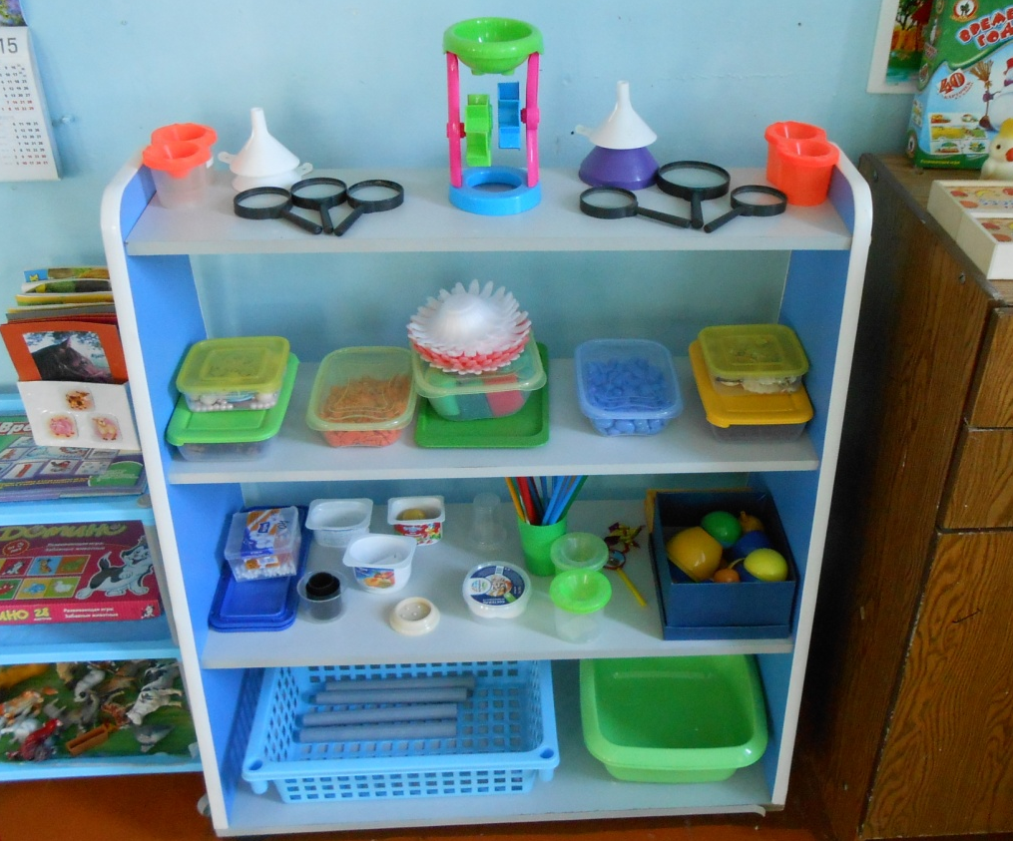
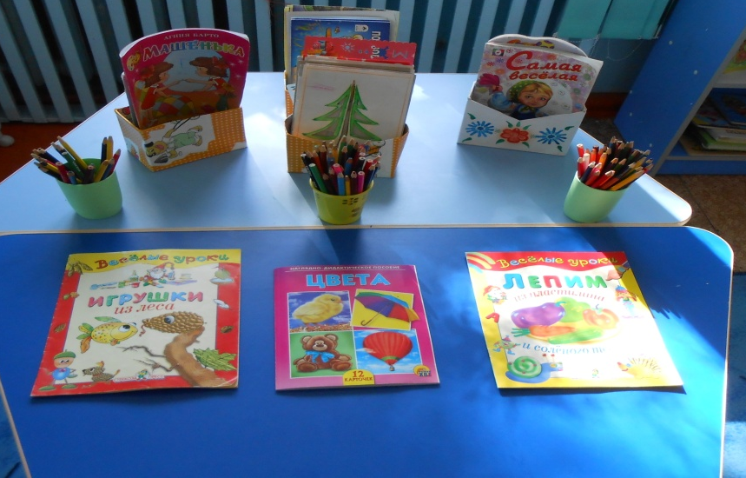
Центр творчества «Умелые ручки»

Slide 7
Ожидаемые результаты: Повышенный уровень художественно- эстетического развития дошкольников и активное вовлечение в этот процесс всех окружающих ребенка взрослых. Участники проекта Дети, воспитатели, родители, музыкальный работник, инструктор по физической культуре.
Принципы:
принцип интеграции содержания разных образовательных областей в процессе деятельности
принцип дифференцированного подхода
принцип сочетания коллективного и индивидуального творчества детей
принцип сотрудничества с семьёй
принцип использования развивающей среды как пускового механизма для творчества

Slide 8
Этапы реализации проекта.
1 этап подготовительный.
2 этап диагностический.
3 этап основной текущий.
4.Обобщающий.

Slide 9
Организация работы с детьми
Ознакомление детей с различными изобразительными техниками;
Обучение комбинированию различных ранее освоенных элементов в новых сочетаниях;
Использование в работе различных художественных материалов: ватные палочки, трубочки для коктейля, нити, сухие листья, мятая бумага поролон, стружка, ракушки, бисер и т.д.
Осуществление помощи в создании выразительных образов животных, птиц используя различные техники и материалы.
Совершенствование умений и навыков в свободном экспериментировании с материалами, необходимыми для работы.; умении выбирать самостоятельно технику изготовления.
События «Наше село», «Свойства песка», «Космическое путешествие»
Выставки : «Осеннее дерево», «Снеговик», «Зимняя сказка»
Совместные творческие проекты с воспитателями : «Милая мама», «Удивительный космос»

Slide 10
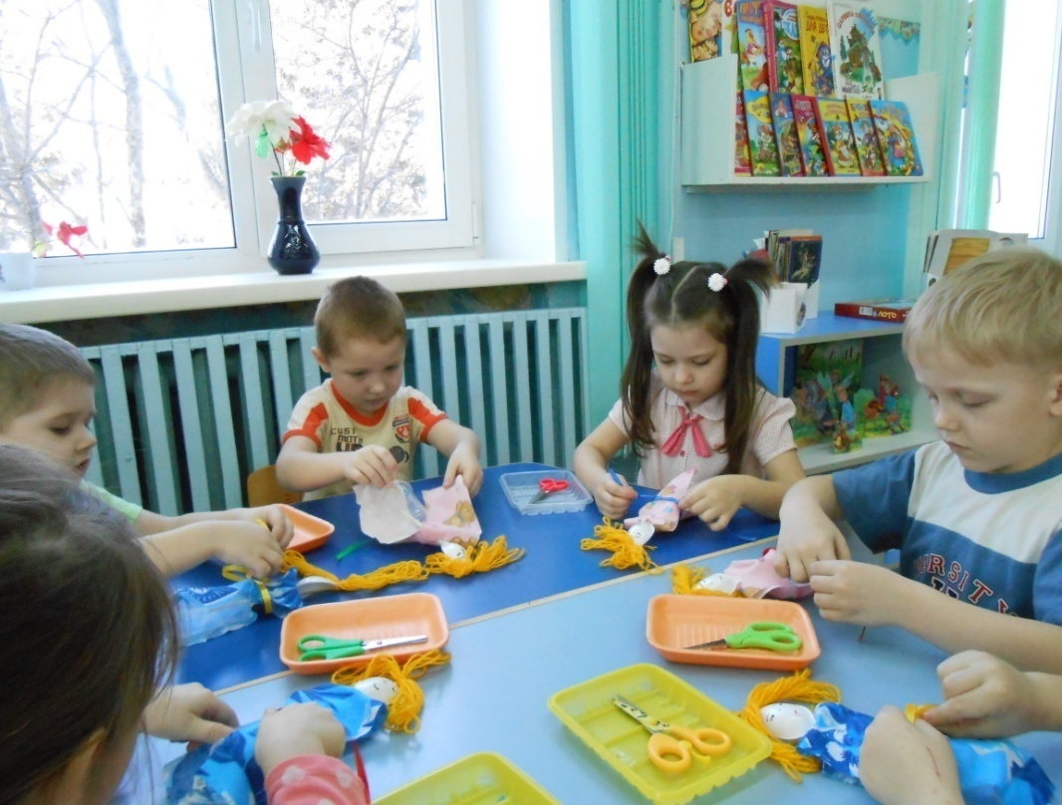
Изготовление «Куклы-матрешки» из ниток и ткани на основе пластиковой ложки
«Разноцветные картинки» - рисование цветным песком

Slide 11
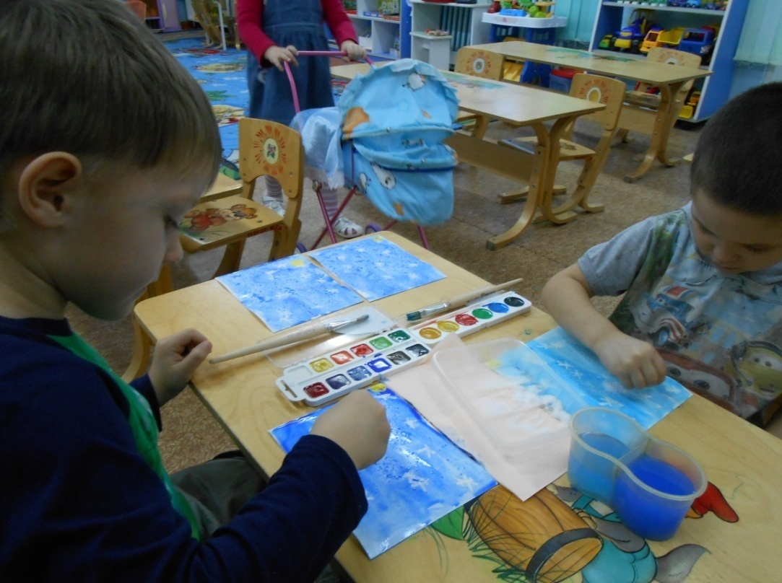
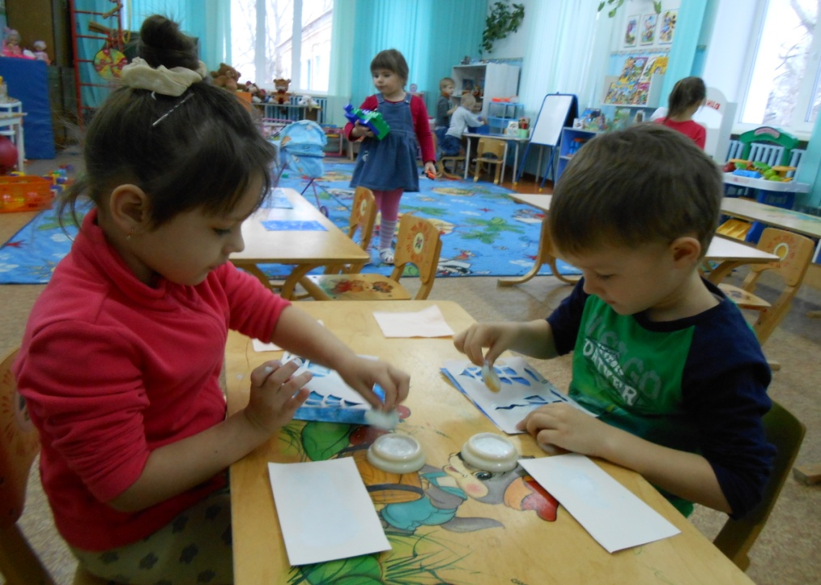
«Зимняя сказка» –рисование солью
Печать по трафарету

Slide 12
Итоги деятельности по проекту:
организация выставок в детском саду
участие в персональных выставках
участие в районных выставках детских работ
участие в совместных творческих проектах

Slide 13
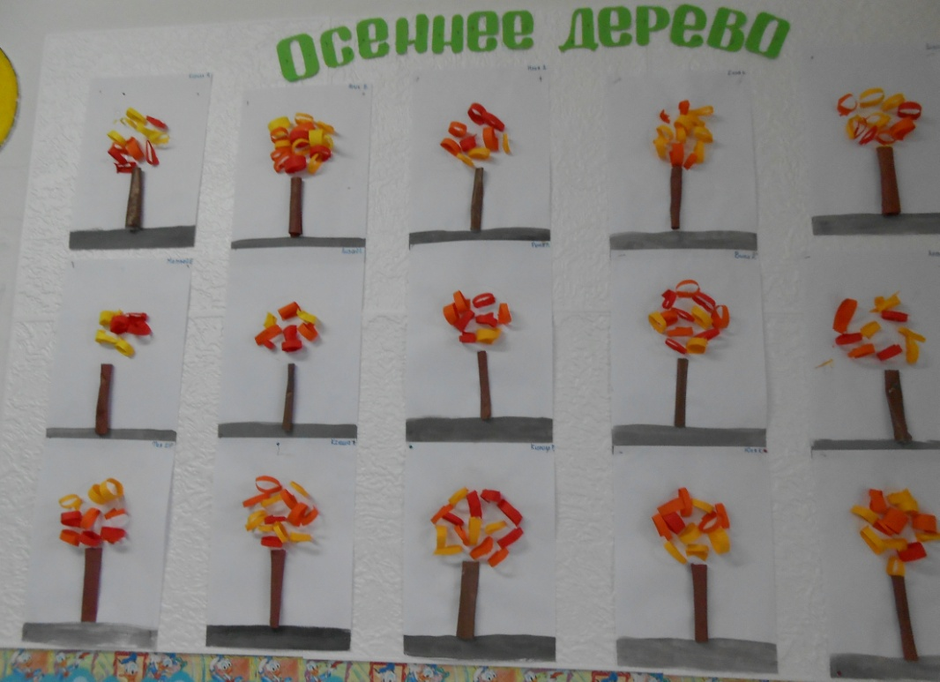
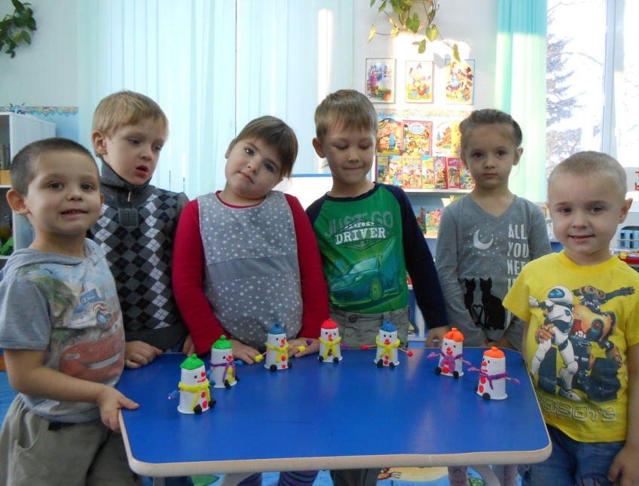
Выставка: «Осеннее дерево»
Выставка: «Снеговик»

Slide 14
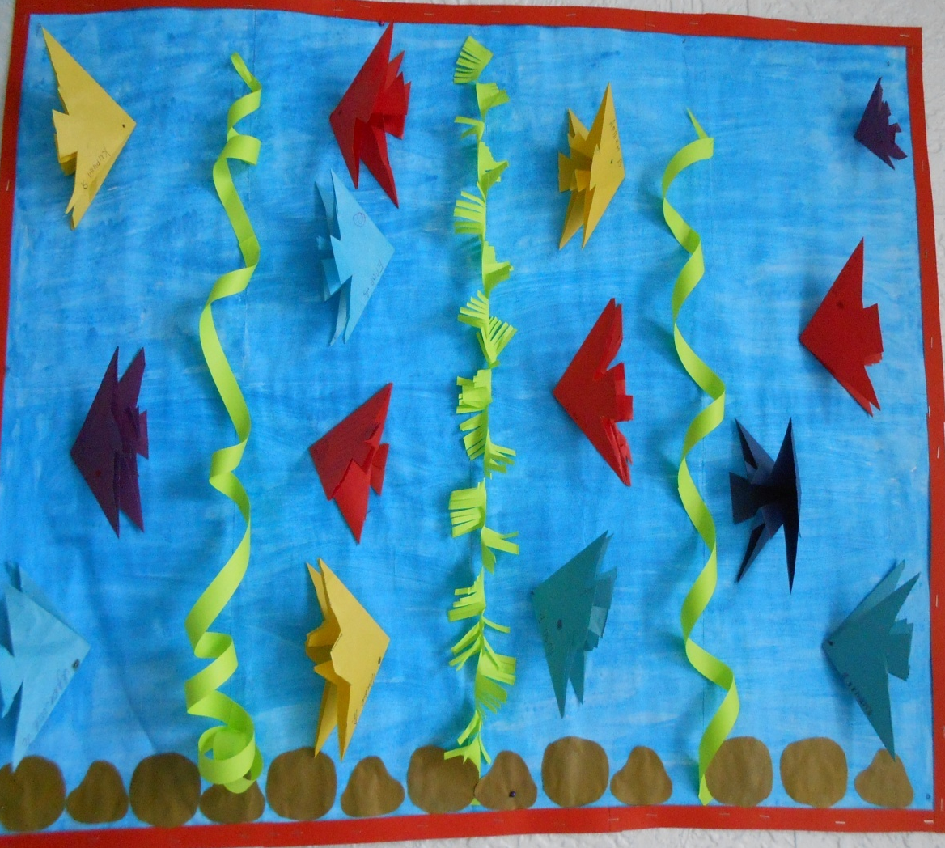
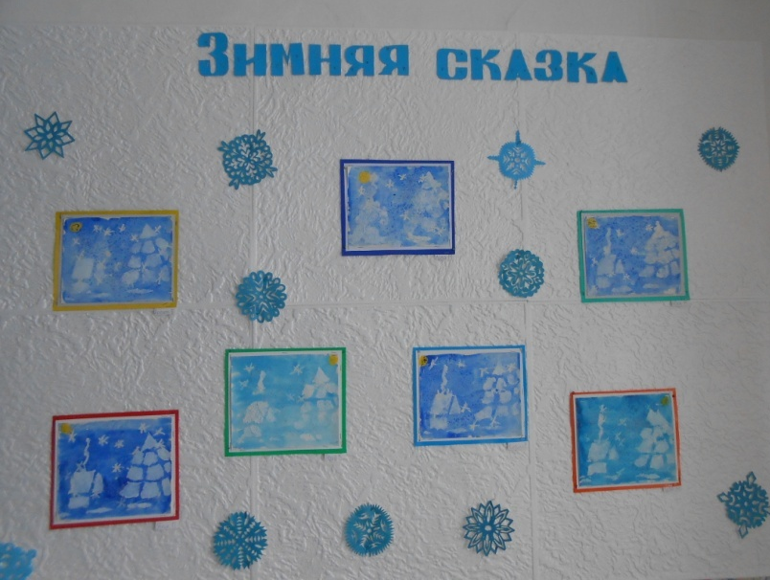
Совместная работа детей аппликация: «Аквариум»
Выставка: «Зимняя сказка» - техника рисования монотипия(рисование солью) +печать по трафарету

Slide 15
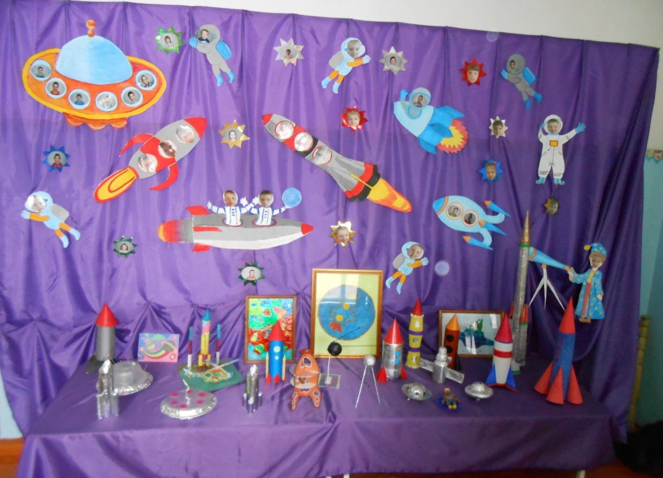
Выставка: «Удивительный космос»
Выставка: «70 лет Победы»

Slide 16
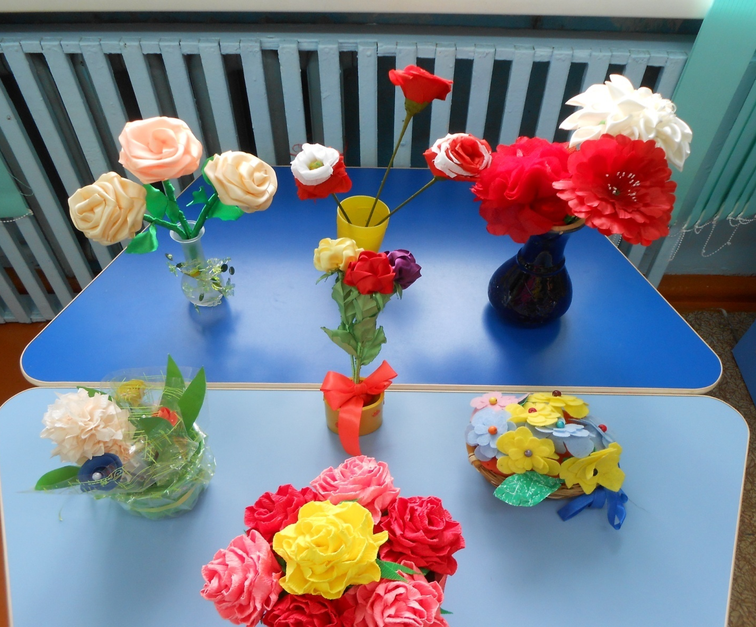
Выставка: «Весенний цветок» сделанная руками детей и родителей

Slide 17
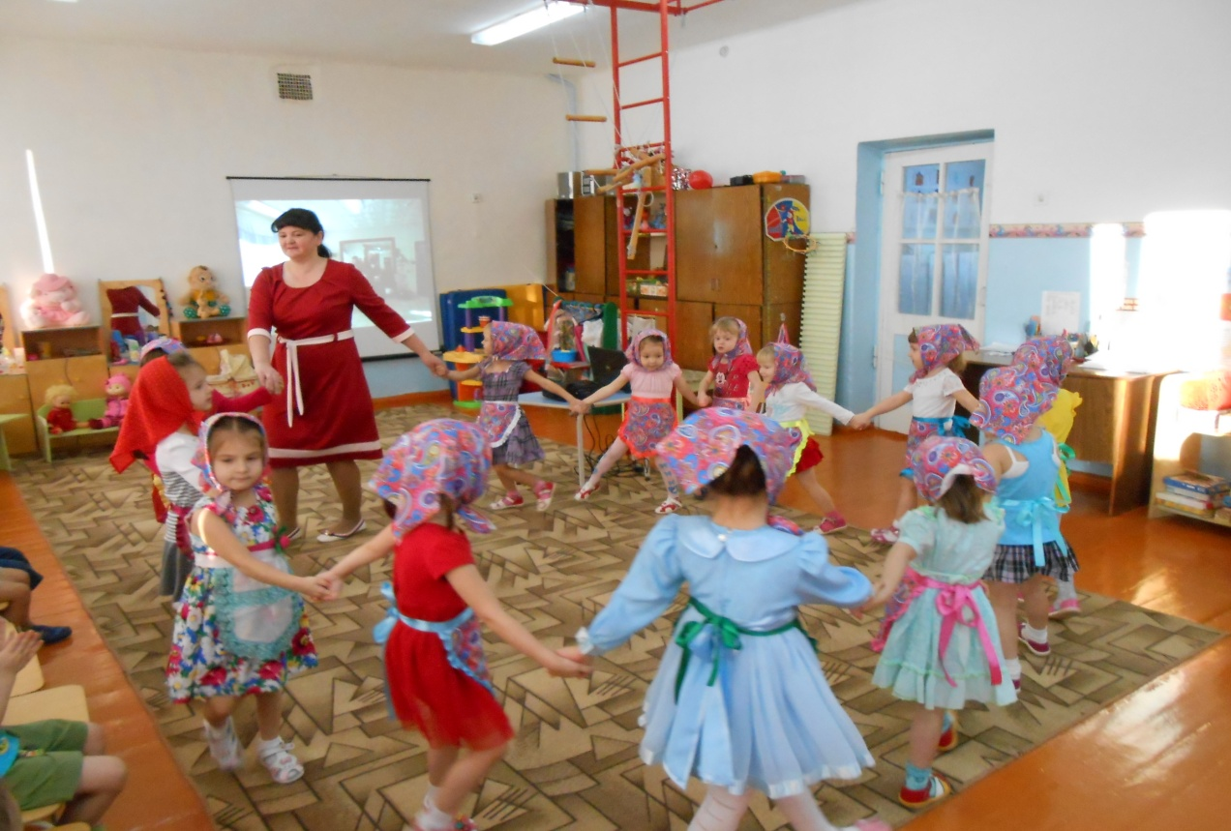
Проект: «Наше село»
Проект: «Космическое путешествие»

Slide 18
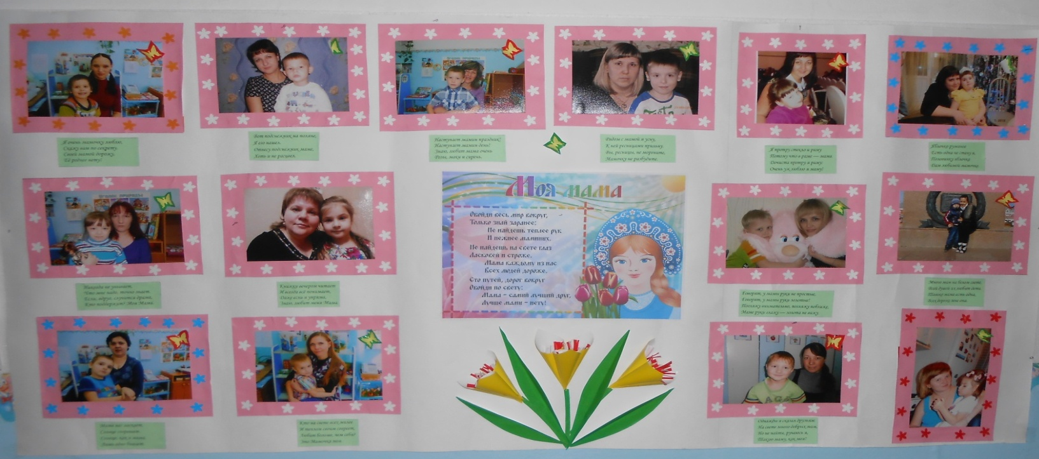
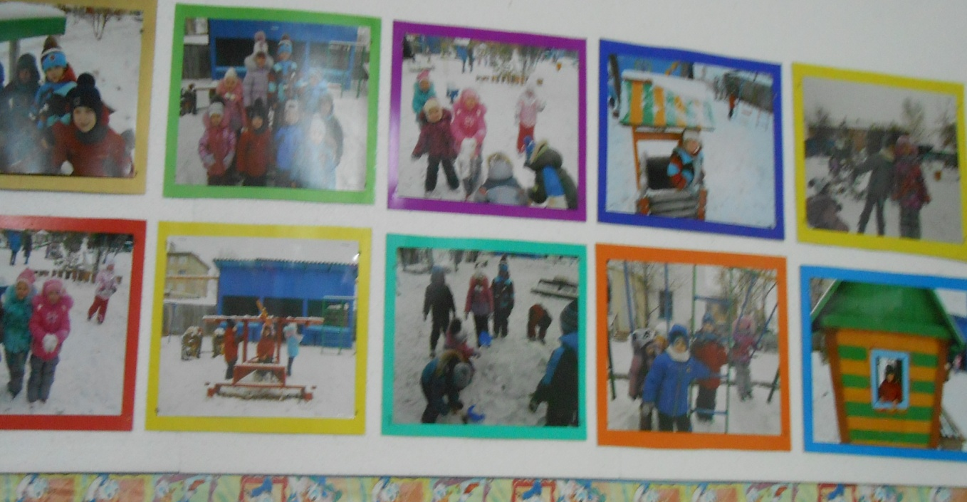
Стенгазета: «Моя мама»
Выставка: «Зимушка- зима»

Slide 19
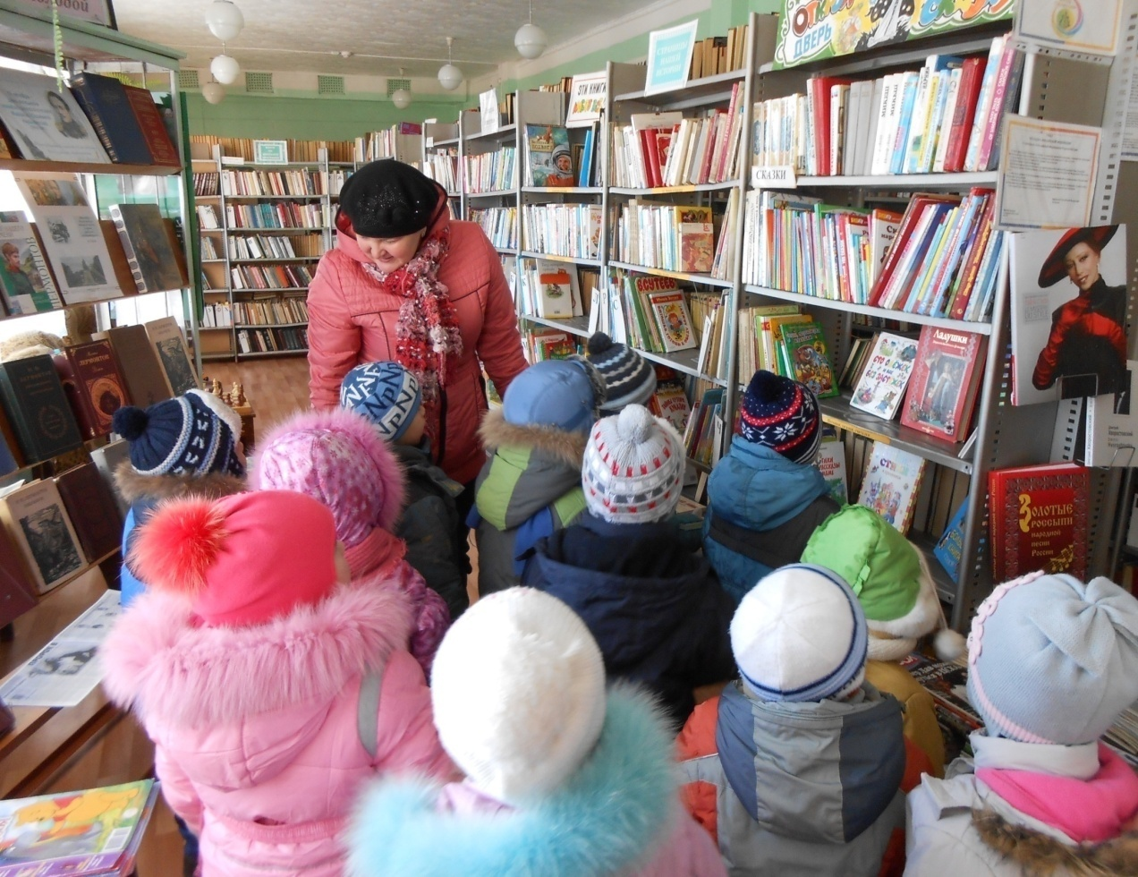
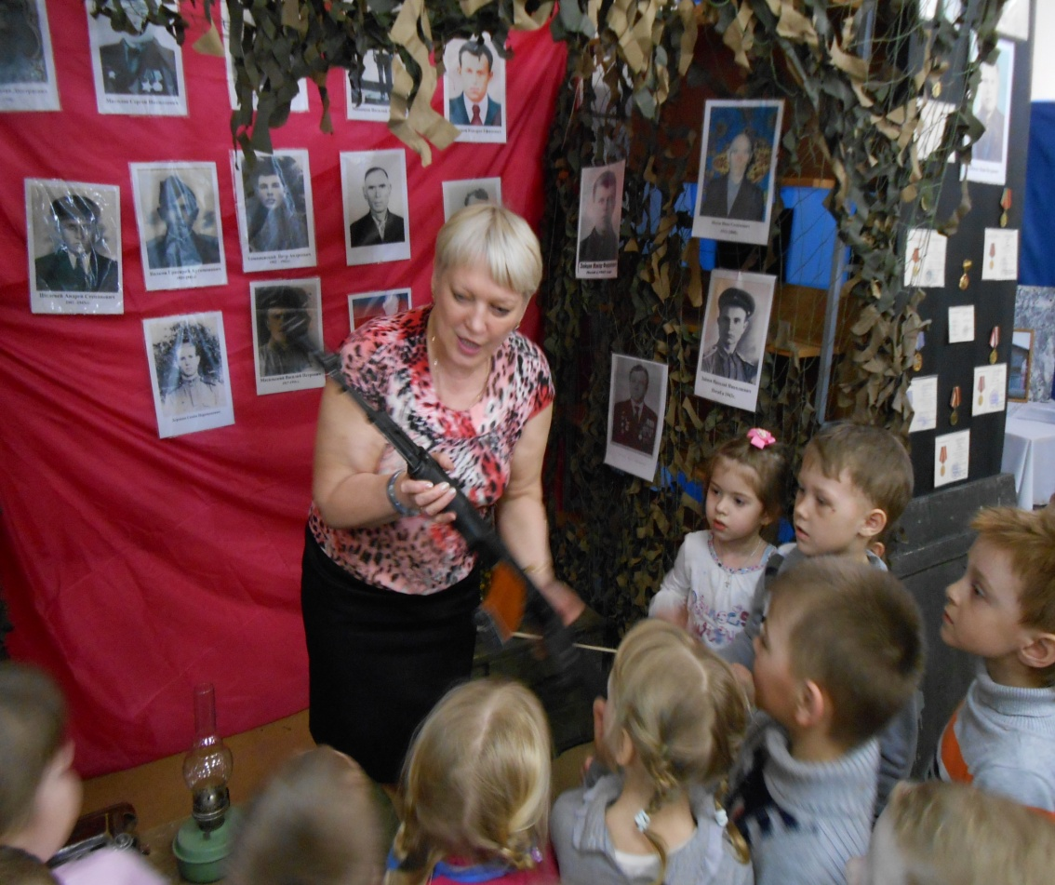
Экскурсия в библиотеку
Экскурсия в школу

Slide 20
Организация работы с родителями

Slide 21
Итоги диагностики

